Slide 1



Slide 2

MỤC ĐÍCH – YÊU CẦU
1. Kiến thức:
- Trẻ biết tên gọi, đặc điểm nổi bật của ô tô, xe máy
+Tên gọi: Ô tô, xe máy
+ Đặc điểm: : Ô tô: có đầu xe , cửa xe, bánh xe, vô lăng, ghế ngồi
Xe máy: có tay lái, yên xe, bánh xe, yếm xe
- Trẻ biết cách chơi trò chơi
2. Kỹ năng:
- Trẻ nhận ra và chỉ đúng các bộ phận của ô tô, xe máy
- Trẻ nói được các từ (ô tô, xe máy, cửa xe, bánh xe, tay lái, ...) và các câu đơn giản ( “Đây là ô tô”; “Bánh xe hình tròn”...) to, rõ ràng.
- Trẻ phân biệt được sự giống và khác nhau của ô tô, xe máy
- Rèn trẻ chú ý quan sát và ghi nhớ có chủ định.
3. Thái độ:
- Trẻ hứng thú tham gia giờ học
- Giáo dục trẻ ngồi ngoan, khi đi xe ô tô, không thò đầu thò tay ra ngoài, đội mũ bảo hiểm khi đi xe máy

Slide 3




TRẺ ĐOÁN CÂU ĐỐ

Slide 4


Slide 5

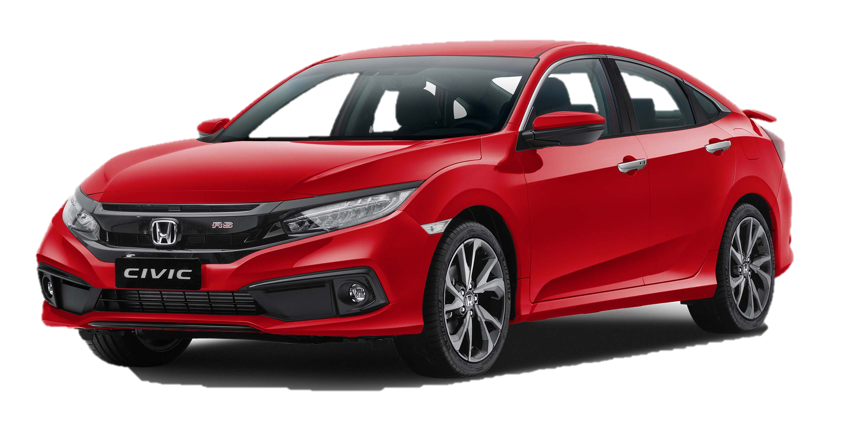
Đây là xe gì?
Xe ô tô có màu gì?
Đầu xe ô tô đâu?
Trên đầu xe có gì đây?

Slide 6
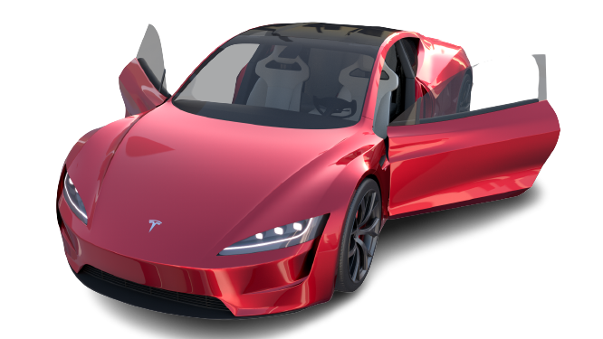
Cái gì đây?

Slide 7
Đây là gương xe
Bánh xe có dạng hình gì?
Để xe đi được cần có gì đây?

Slide 8
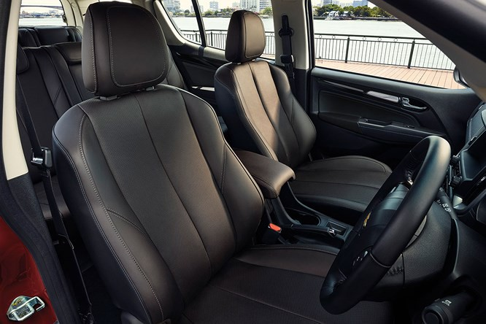
Đây là bộ phận gì?

Slide 10


Slide 11
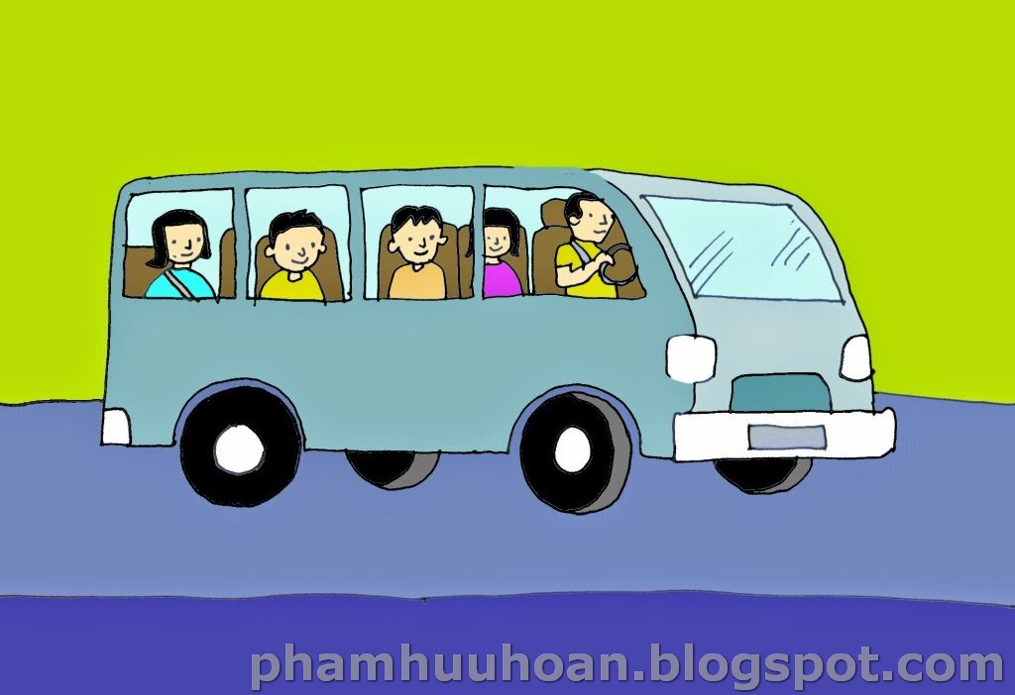


Slide 12
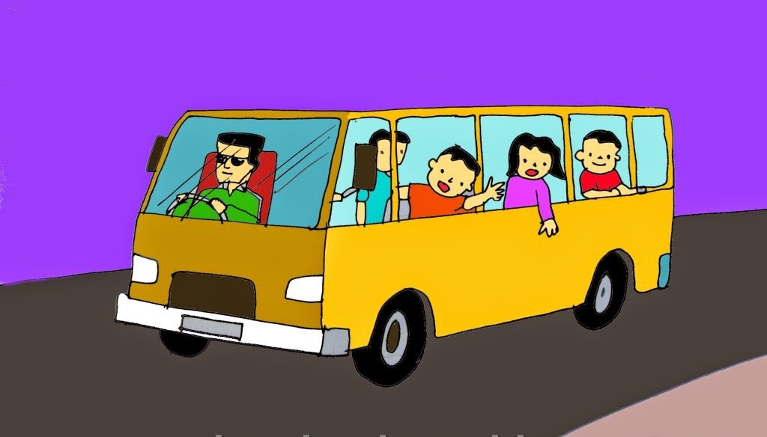


Slide 13

Xin chào và tạm biệt các con

